Slide 1
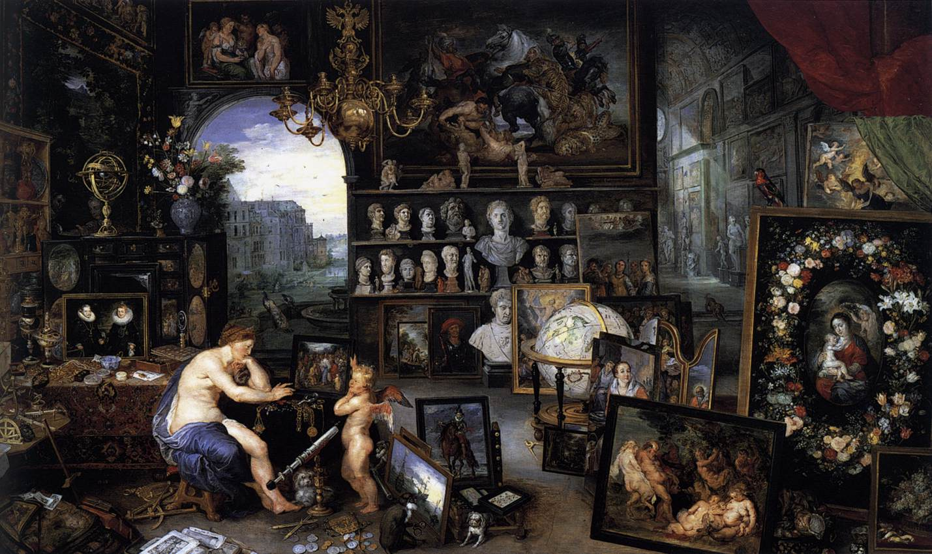
Επιστημονική Επανάσταση (16^{ος}-17^{ος} αι)

Slide 2
Ο Μεσαιωνικός Αριστοτελισμός
Οι δυσκολίες
-Ασυμβατότητες μεταξύ Αριστοτελισμού και Χριστιανικής θεολογίας
Βασικές ασυμβατότητες:
Η αιωνιότητα του Κόσμου
Το σώμα ως μορφή της ψυχής
Το σύμπαν είναι αιτιακά «εύτακτο»

Slide 3
Η πρόσληψη του αριστοτελισμού
a) Νέο-πλατωνικοί θεολόγοι
(e.g. Saint Bonaventure, Roger Bacon)
b) Οι κοσμικοί αριστοτελικοί
(e.g. Siger of Brabant, Boetius of Dacia)
c) Χριστιανοί θεολόγοι
(e.g. Albertus magnus, Thomas Aquinas)

Slide 4
Επιστημονική Επανάσταση (1500s-1700s)
1543: Copernicus
De revolutionibus orbium coelestium (On the Revolutions of the Heavenly Spheres)
1687: Isaak Newton
Philosophiæ Naturalis Principia Mathematica (Mathematical Principles of Natural Philosophy)

Slide 5
Αρχαία και Μεσαιωνική Κοσμοεικόνα
Τομή [Επιστημονική Επανάσταση]
Νεώτερη επιστημονική κοσμοεικόνα

Slide 6
Αριστοτελικό Κοσμοείδωλο:
Αστρονομία
Φυσική φιλοσοφία
Μεταφυσική (τελεολογία)

Slide 7
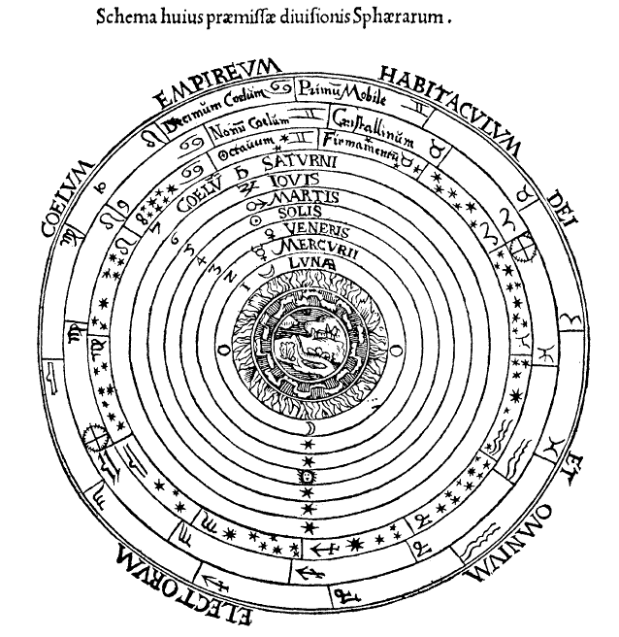
Cosmology

Slide 8
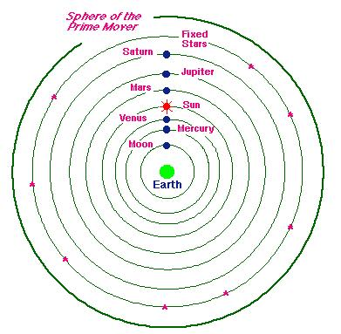

Slide 9
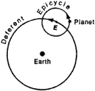
Mathematical ….“Tricks”

Slide 10
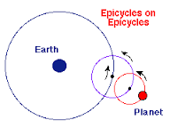

Slide 11
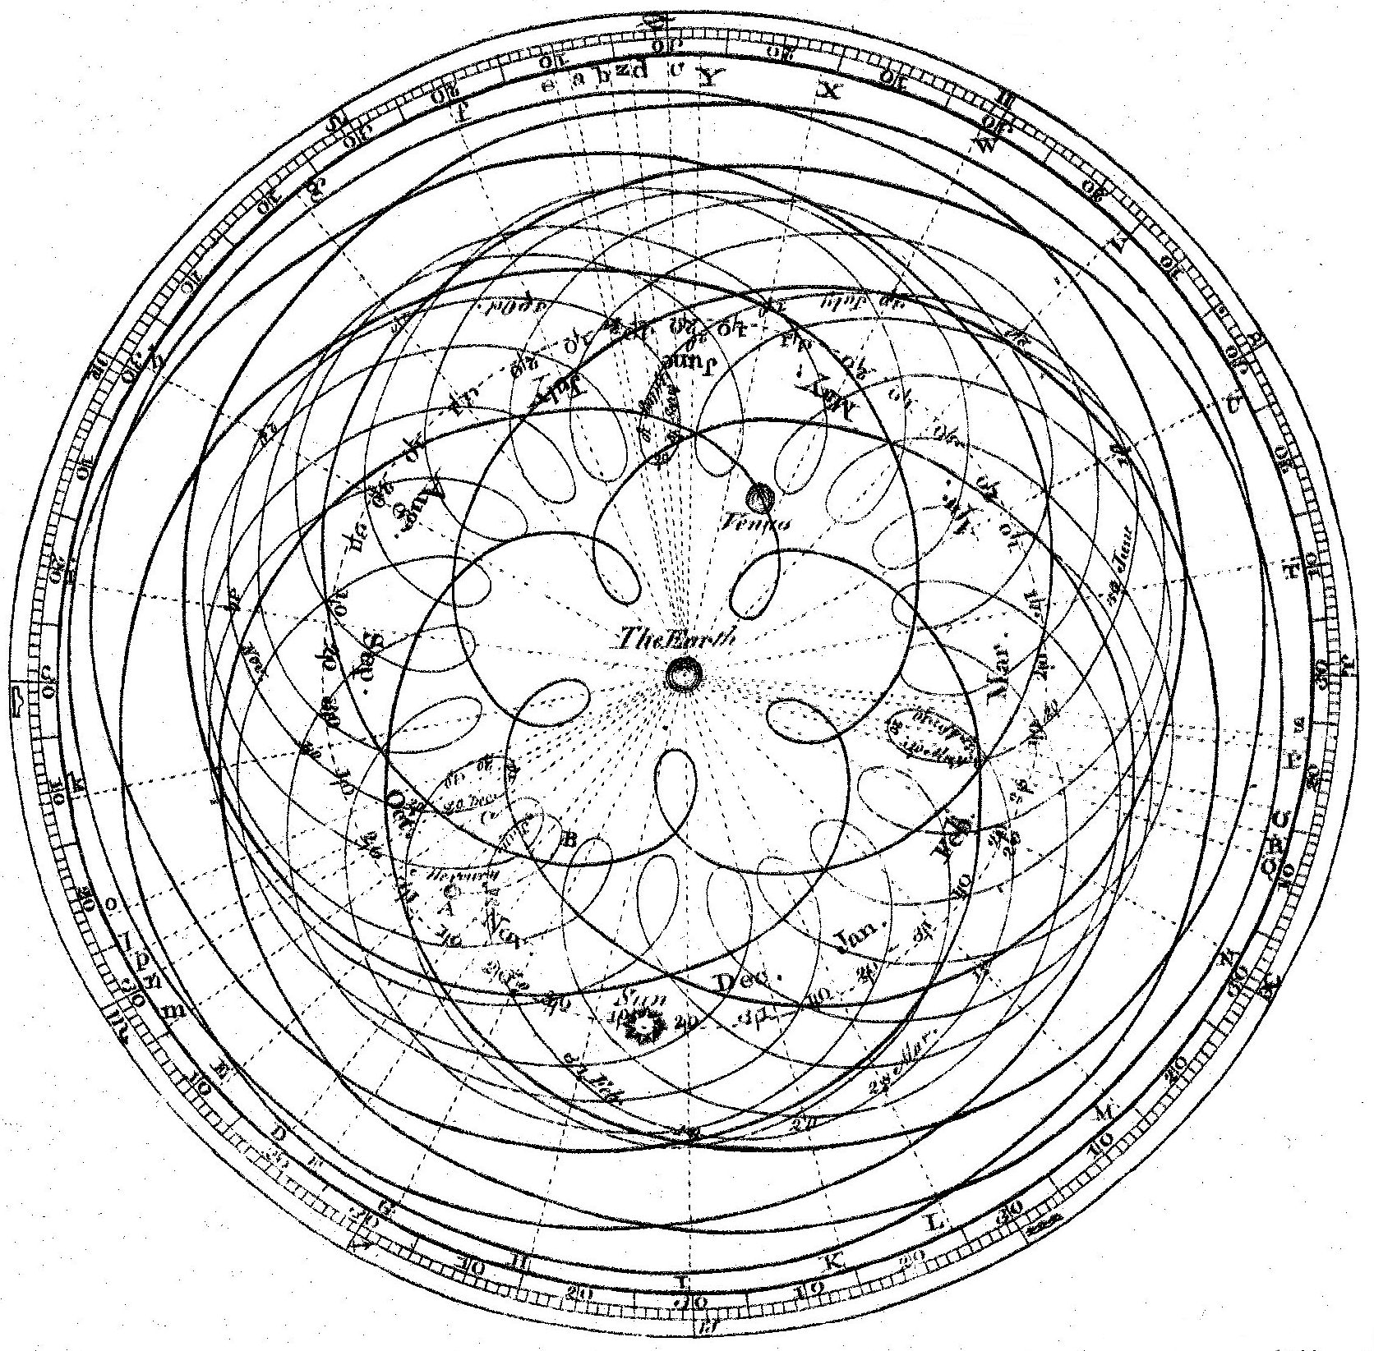

Slide 12
Η κοσμική διαίρεση
Υποσελήνια περιοχή
Υπερσελήνια περιοχή

Slide 13
Υποσελήνιος χώρος
βασιλεύει η μεταβολή, η αλλοίωση, η γέννηση και η φθορά.
Σ΄ αυτό το τόπο λαμβάνει χώρα η κυκλοφορική κίνηση των τεσσάρων απλών σωμάτων γης, ύδατος, αέρος και πυρός

Slide 14
Υπερσελήνια περιοχή
βασιλεύει η «αϊδία κίνηση των αθανάτων αϊδίων ουσιών που φθάνει μέχρι της σφαίρας των απλανών.
Σ΄ αυτόν δεν υπάρχουν τα τέσσερα γνωστά στοιχεία, αλλά την ύλη του την αποτελεί ένα «πέμπτο σώμα» ή πέμπτη ουσία, κοινώς λεγόμενη «πεμπτουσία»

Slide 15
Κίνηση (στον χώρο)
Τα ουράνια σώματα
Γήινα σώματα
Συνεχής κίνηση
Κυκλική κίνηση
Ασυνεχής κίνηση
Γραμμική κίνηση

Slide 16
Επίγεια κίνηση
Όλα τα γήινα σώματα είναι σύνθετα
Αποτελούνται από τα τέσσερα στοιχεία
Τοστοιχείο που κυριαρχεί καθορίζει την φυσική κίνηση του σώματος
Φυσική Vs Βίαιη (εξαναγκασμένη) κίνηση
▬Η 2^{η} χρειάζεται μια εξωτερική δύναμη

Slide 17
Τελεολογία
Τι είναι γνώση;
Τι σημαίνει να γνωρίζουμε επαρκώς κάτι;
«…θεωρούμε ότι έχουμε επιστημονική γνώση (ενός
πράγματος) όταν γνωρίζουμε την αιτία του… » Αναλυτικά Ύστερα, 94a 20.

Slide 18
Αίτια
Οι αιτίες είναι τέσσερις. Μία από αυτές λέμε ότι είναι η ουσία ή η ουσιαστική φύση ενός πράγματος (γιατί ο λόγος ύπαρξης ενός πράγματος ανάγεται τελικά στον τύπο του)∙ άλλη αιτία είναι η ύλη ή από πού προκύπτει το υποκείμενο∙ τρίτη αιτία είναι η πηγή της κίνησης∙ και τέταρτη είναι η αιτία που στέκει απέναντι, ο σκοπός και το «αγαθό» (γιατί αυτό είναι ο τελικός σκοπός κάθε κίνησης και γένεσης), Μετά τα Φυσικά, A iii 983a 26 – 30.
Αριστοτέλης αξιώνει ρητά από την ερευνήτρια της φύσης:
«Επειδή οι αιτίες είναι τέσσερις, χρέος του φυσικού είναι να τις γνωρίσει όλες, και ανάγοντας το “γιατί” και στις τέσσερις –στην ύλη, στο είδος, σε αυτό που προκάλεσε την κίνηση, στον σκοπό–, να είναι σε θέση να δώσει τη φυσική αιτιολογία» (Φυσικά 198a22-23).

Slide 19
Αίτια…
Το υλικό αίτιο ορίζεται ως «το ενυπάρχον από το οποίο γίνεται κάτι» ή το «υπο-κείµενο».
Το ειδικό αίτιο, προσδιορίζεται ως «ο ορισµός της ουσίας» του (Φυσικά194b26-27) ή το «τι είναι κάτι» (Φυσικά 198a16)
Το ποιητικό ή κινητικό αίτιο ορίζεται πάντοτε περιφραστικά από τον Αριστοτέλη: στην πληρέστερη εκδοχή του ως «από όπου προέρχεται η µεταβολή ή η ακινητοποίηση» (Φυσικά 194b29-30), και συνήθως περιληπτικά ως «η προέλευση της κίνησης» (ὄθεν ἡ κίνησις)
Το τελικό αίτιο ισοδυναµεί µε τον σκοπό (το οὗ ἕνεκα) ενός όντος ή γεγονότος. O Αριστοτέλης το ονοµάζει και «αγαθό» ή «βέλτιστο» (Φυσικά 195a24-26), εννοώντας ότι τέλος δεν είναι η οποιαδήποτε κατάληξη µιας µεταβολής, αλλά η επίτευξη ενός προϋπάρχοντος στόχου, το έσχατο σηµείο µιας διαδικασίας «όταν, σε µια µεταβολή που είναι συνεχής, υπάρχει κάποιο τέλος». (Φυσικά 194a29-30).
(Κάλφας, Πρόλογος, Φυσικά)

Slide 20
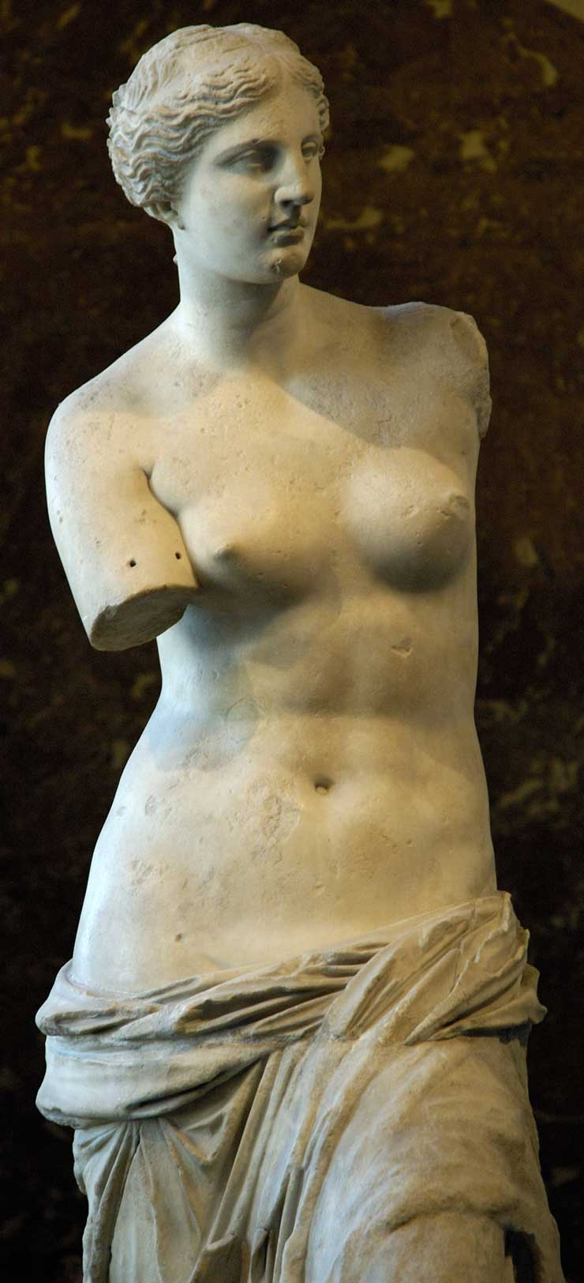
Παράδειγμα (1) (όχι πολύ καλό)
Υλικό αίτιο: μάρμαρο
Μορφικό ή ειδικό αίτιο: η γυναικεία μορφή
Της αφροδίτης
Ποιητικό αίτιο: Η εργασία του Αλέξανδρου
Της Αντιόχειας (πιθανόν)
Τελικό αίτιο: Διακόσμηση

Slide 21
Παράδειγμα (2)
Αν µελετήσουµετο φαινόµενο της γέννησης ενός ζώου, θα πρέπει να αναφερθούµε
-στις σάρκες και στα οστά του νεογνού (την ύλη του),
-στο ζωικό «είδος» που αναπαράγεται.
-Θα πρέπει επίσης να προσδιορίσουµε ποιος γεννά το νεογνό, ποιοι είναι δηλαδή οι γεννήτορές του (το ποιητικό αίτιο).
-Τέλος, θα πρέπει να αναρωτηθούµε ποιος είναι ο σκοπός της συγκεκριµένης γέννησης, και µια πιθανή απάντηση θα ήταν ότι σκοπός είναι η διατήρηση του είδους (το τελικό αίτιο)

Slide 22
Σύμφωνα με τον Αριστοτέλη
Υπάρχει εξηγητική προτεραιότητα του τελικού αιτίου έναντι του ποιητικού
Το τελικό αίτιο είναι απαραίτητο για την κατανόηση των φαινομένων της φύσης
Η φύση είναι ανθρωπόμορφη ή «οργανισμικόμορφη»
Η φύση είναι επικράτεια σκοπών (τελεολογία)

Slide 23
Επιστημονική Επανάσταση
Νέα αντίληψη για το σύμπαν
Νέα αντίληψη για την επιστημονική μέθοδο
Νέα μεταφυική αντίληψη για τη φύση

Slide 24
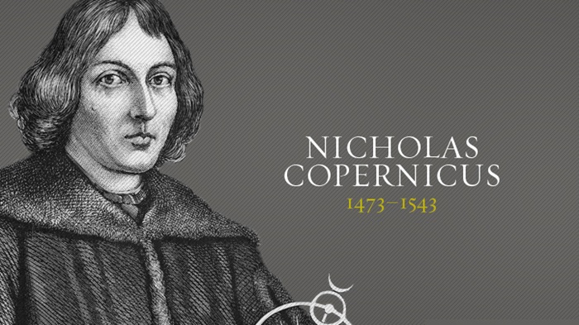
Ηλιοκεντρισμός

Slide 25
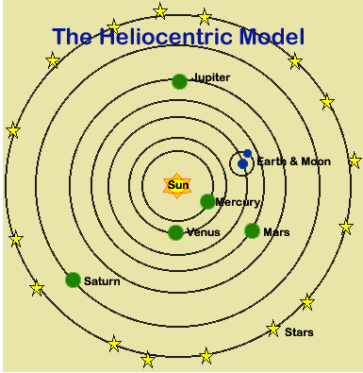

Slide 26
Το Κοπερνίκειο Μοντέλο
Η Γη είναι ένας ακόμα πλανήτης που κινείται γύρω από τον ήλιο
Τρεις κινήσεις της γης (ημερήσια περιστροφή, ετήσια τροχιά γύρω από τον ήλιο και ετήσιακλίση του άξονα)

Slide 27
Παραμένουν…
Το κέντρο του μοντέλου (ο ήλιος) είναι το κέντρο του σύμπαντος
Κυκλικές τροχιές
Ομοιόμορφή κίνηση των πλανητών
Επίκυκλοι

Slide 28
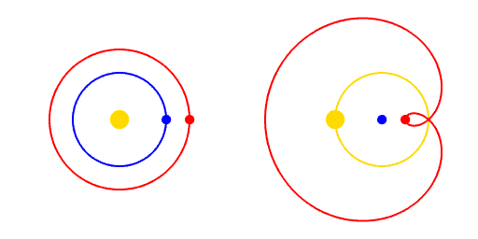

Slide 29
Οι νόμοι του Kepler για την πλανητική κίνηση
1ος Νόμος: Η τροχιά των πλανητών είναι ελλειπτική με τον Ήλιο να βρίσκεται στη μία εστία της έλλειψης.
2ος Νόμος: Η ακτίνα που ενώνει τον Ήλιο και τον κάθε πλανήτη διαγράφει σε ίσους χρόνους ίσα εμβαδά.
3ος Νόμος: Το τετράγωνο της περιόδου περιφοράς του κάθε πλανήτη είναι ανάλογο με τον κύβο του μήκους του μεγάλου ημιάξονα της έλλειψης που διαγράφει.

Slide 30
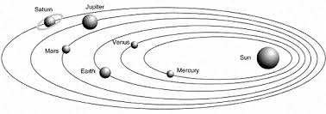

Slide 31
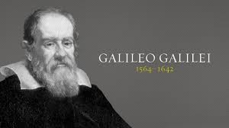
Γαλιλαίος

Slide 32
Συμβολές
Μερικές από αυτές…
Αστρονομία: οι δορυφόροι του Δία, Τα δακτυλίδια του Κρόνου, ηλιακές κηλίδες
Μηχανική: πυξίδα, τηλεσκόπιο
Μαθηματικά: Το παράδοξο του Γαλιλαίου
Φυσική: η έννοια της αδράνειας, η ελεύθερη πτώση, εκκρεμή
Κλπ, κλπ, κλπ

Slide 33
Επιστημονική μέθοδος
Η φυσική επιστήμη (φιλοσοφία τότε) βασίζεται σε δύο μεθοδολογικούς πυλώνες
ΜΑΘΗΜΑΤΙΚΑ
«η φιλοσοφία της φύσης είναι γραμμένη σε εκείνο το μεγάλο βιβλίο που βρίσκεται συνεχώς μπροστά στα μάτια μας, το Σύμπαν. Δεν μπορούμε όμως να τα κατανοήσουμε χωρίς να μάθουμε πρώτα τη γλώσσα του και να αντιληφθούμε το νόημα των συμβόλων της. Το βιβλίο είναι γραμμένο στη γλώσσα των Μαθηματικών», Il Saggiatore (1623)
ΠΕΙΡΑΜΑ

Slide 34
Η διάκριση μεταξύ πρωτογενών και δευτερογενών ποιοτήτων
Πρωτογενείς:
εξαρτώνται μόνο από το αντικείμενο της μελέτης μας και, το σημαντικότερο, είναι μετρήσιμες.
Σχήμα, μέγεθος, κίνηση, μάζα
Δευτερογενείς:
εξαρτώνται από την αλληλεπίδραση με τον παρατηρητή (τα αισθητήρια όργανά του) , γι’ αυτό αποτελούν επισφαλείς δείκτες της πραγματικότητας
Χρώματα, γεύσεις, ήχοι μυρωδιές

Slide 35
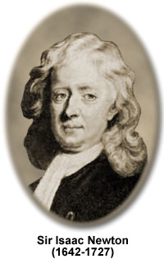
Το απώγειο της επιστημονικής επανάστασης
“If I have seen further it is by standing
on the shoulders of Giants”
Νόμοι του Νεύτωνα:
3 Laws of Motion
.
1
1. Κάθε σώμα διατηρεί την κατάσταση ηρεμίας ή ομαλής ευθύγραμμης κίνησης εκτός αν αναγκαστεί να τη μεταβάλλει από δυνάμεις που ασκούνται πάνω του.
2. Η συνισταμένη των δυνάμεων που ασκούνται σ' ένα σώμα, ισούται με το ρυθμό μεταβολής της ορμής του σώματος. F=m▪a
3. Για κάθε δράση μιας δύναμης, υπάρχει μια αντίθετη δύναμη αντίδρασης

Slide 36
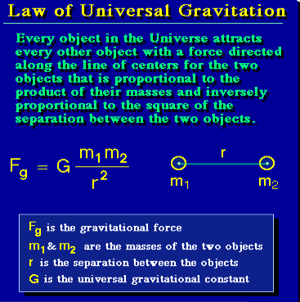
And…

Slide 37
Θεμελιώδεις διαφορές στις δύο κοσμοεικόνες
Αριστοτελική
Νεώτερη
Το σύμπαν είναι οντολογικά διαφοροποιημένο
Τα πράγματα στην φύση γίνονται κατανοητά με την επίκληση των τελικών αιτίων.
Η φύση μοιάζει με οργανισμό
Το σύμπαν είναι οντολογικά ομοιογενές
“I consider the customary search for final causes to be totally useless in physics”. Descartes, Meditations on First Philosophy, §55
Η φύση μοιάζει με τεράστιο ωρολογιακό μηχανισμό

Slide 38
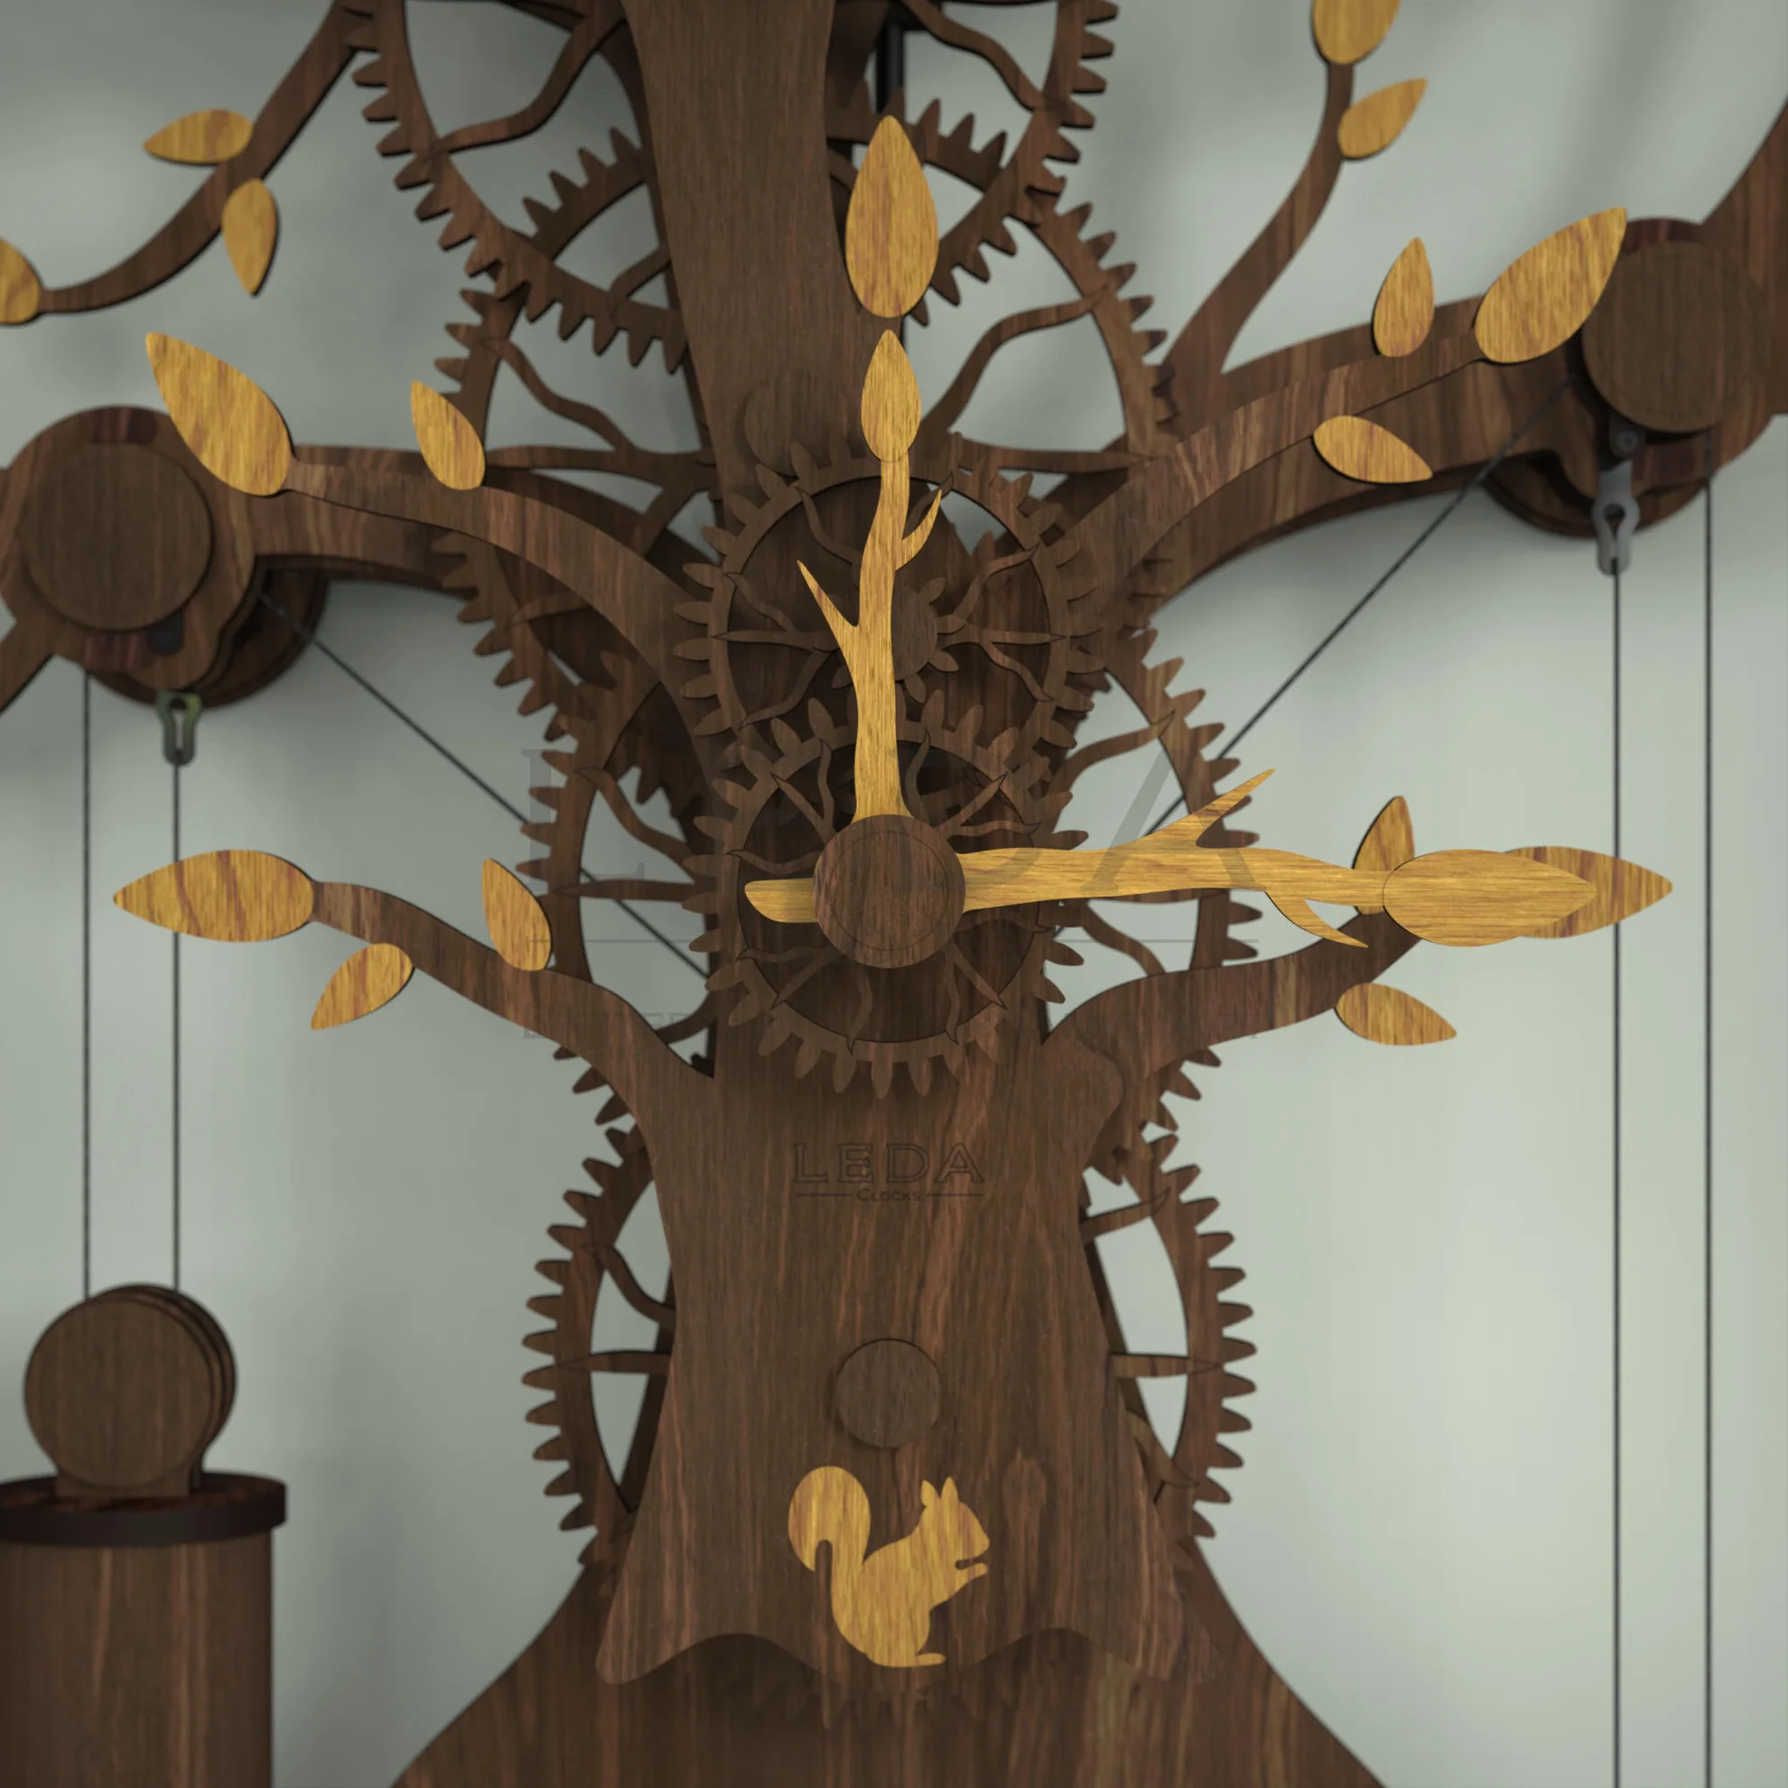
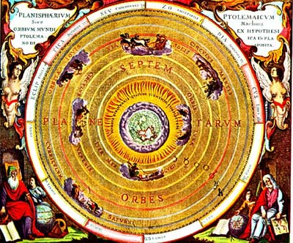
Θεμελιώδεις διαφορές στις δύο κοσμοεικόνες
Αριστοτελική
Νεώτερη

Slide 39
E.A. Burrt, The Metaphysical Foundations of Modern Science, 1924, pp. 89-90.
This form of the primary-secondary doctrine in Galileo is worth a moment's pause, for its effects in modem thought have been of incalculable importance. It is a fundamental step toward that banishing of man from the great world of nature and his treatment as an effect of what happens in the latter, which has been a pretty constant feature of the philosophy of modern science, a procedure enormously simplifying the field of science, but bringing in its train the big metaphysical and especially epistemological problems of modem philosophy. Till the time of Galileo it had always been taken for granted that man and nature were both integral parts of a larger whole, in which man’s place was the more fundamental. Whatever distinctions might be made between being and non-being, between primary and secondary, man was regarded as fundamentally allied with the positive and the primary. […]
Now, in the course of translating this distinction of primary and secondary into terms suited to the new mathematical interpretation of nature, we have the first stage in the reading of man quite out of the real and primary realm. Obviously man was not a subject suited to mathematical study. His performances could not be treated by the quantitative method, except in the most meagre fashion. His was a life of colours and sounds, of pleasures, of griefs, of passionate loves, of ambitions, and strivings. Hence the real world must be the world outside of man; the world of astronomy and the world of resting and moving terrestrial objects. The only thing in common between man and this real world was his ability to discover it, a fact which being necessarily presupposed, was easily neglected, and did not in any case suffice to exalt him to a parity of reality and causal efficiency with that which he was able to know. Quite naturally enough, along with this exaltation of the external world as more primary and more real, went an attribution to it of greater dignity and value.

Slide 40
Το μεγάλο μεταφυσικό ερώτημα της Νεωτερικότητας
Ποια η σχέση μεταξύ φύσης και λόγου
Αν η φύση είναι μια επικράτεια δίχως σκοπούς, τι συμβαίνει με τους ανθρώπους?
Πώς κατανοούμε τις ανθρώπινες πράξεις και πεποιθήσεις?

Slide 41
Γ. Οι Βασικές Απαντήσεις της Νεωτερικότητας.
1. Η Ρασιοναλιστική Απάντηση
2. Η Εμπειριστική Απάντηση
3. Ο Γερμανικός Ιδεαλισμός
3^{α}. Η Καντιανή Απάντηση
3^{β}. Η Εγελιανή Απάντηση

Slide 42
1. Η Ρασιοναλιστική Απάντηση
1. Η Ρασιοναλιστική Απάντηση
Βασική Θέση: Οι αξίες είναι κάτι πραγματικό και οι άνθρωποι τις συλλαμβάνουν δια του Ορθού Λόγου.
Η ρασιοναλιστική παράδοση λαμβάνει ρεαλιστική θέση σε σχέση με τις κανονιστικές οντότητες.
Ως πρότυπο αυτού του ρεαλισμού μπορεί να θεωρηθεί ο μαθηματικός ρεαλισμός.
Ο παραδοσιακός ρασιοναλισμός προκειμένου να περιφρουρήσει αυτήν την θέση συνήθως χωρίζει τον κόσμο σε δύο οντολογικές επικράτειες: υλική και πνευματική ουσία

Slide 43
2. Η Εμπειριστική απάντηση
Βασική θέση: Όλη γνώση προκύπτει από την εμπειρία και στην εμπειρία δεν μπορώ να διαπιστώσω την ύπαρξη κανονιστικών φαινομένων.
Οι αξίες είναι κάτι που τα υποκείμενα επιβάλλουν στον κόσμο, δεν έχουν αντικειμενική υφή και δεν τις ανακαλύπτουμε.
T. Hobbes: Ως ελευθερία νοείται μόνο η ελευθερία της πράξης
«Λέγοντας ελευθερία νοούμε, σύμφωνα με την κυριολεκτική σημασία της λέξης, την απουσία εξωτερικού εμποδίου». Λεβιάθαν, Κεφ. XIV.
«…από την χρήση της λέξης ελεύθερη βούληση δεν μπορεί να συναχθεί η ελευθερία της βούλησης, της επιθυμίας ή της ροπής, αλλά η ελευθερία του ανθρώπου, η οποία συνίσταται στην ανεμπόδιστη πραγμάτωση της βούλησης, της επιθυμίας ή της ροπής». Ο.π., XX.
D. Hume: Δεν μπορούμε να συνάγουμε ένα Πρέπει από ένα Είναι
«Η διάκριση κακίας και αρετής δεν εδράζεται απλώς στις σχέσεις των αντικειμένων, ούτε προσλαμβάνεται από τον λόγο». Treatise of Human Nature, 3.3.1
«Δεν μιλάμε αυστηρά και φιλοσοφικά όταν μιλάμε για μάχη μεταξύ των παθών (passions) και του λόγου. Ο λόγος είναι, και πρέπει μόνο να είναι ο σκλάβος των παθών…». Treatise of Human Nature, 3.2.

Slide 44
3α. Η καντιανή απάντηση
Βασική θέση: Το θεμέλιο της υποχρέωσης [κανονιστικότητας] δεν πρέπει να αναζητηθεί ούτε στην φύση του ανθρώπου ούτε στις εξωτερικές περιστάσεις, αλλά στον Καθαρό Λόγο.
Η ελευθερία δεν είναι απουσία προσδιορισμού (εξαναγκασμου), ΑΛΛΑ ένα ιδιαίτερο είδος προσδιοριμού= Έλλογος εξαναγκασμός.
«Καθετί μέσα στην φύση λειτουργεί σύμφωνα με νόμους. Μόνο τα έλλογα όντα έχουν την ικανότητα να ενεργούν σύμφωνα με την παράσταση των νόμων». Θεμέλια της μεταφυσικής των Ηθών, σελ. 58.
Διάκριση ανάμεσα σε Ετερονομία και Αυτονομία
Ετερονομία: όταν η βούληση προσδιορίζεται από κάτι εξωτερικό από αυτήν.
Αυτονομία: Όταν η βούληση δίνει στον εαυτό της τον νόμο
Το «τεστ» για να διακρίνουμε τις δύο καταστάσεις: Η Κατηγορική Προστακτική (imperativ)

Slide 45
3β. Η Εγελιανή απάντηση
Βασική Θέση: Η καντιανή θέση περί αυτονομίας συνιστά πρόοδο στην φιλοσοφία αλλά…
Α. Απόρριψη του καντιανούΔυισμού
α1) Ο καντιανός προσδιορισμός της ελευθερίας περιλαμβάνει μόνο την αρνητική έννοια της ελευθερίας, την δυνατότητα να αντιστεκόμαστε στις ροπές.
(Κατηγορία περί «άδειου φορμαλισμού»)
α2) Θεωρητικός και πρακτικός λόγος αποτελούν μια ενότητα.
«η διάκριση ανάμεσα σε σκέψη και βούληση είναι απλά αυτή μεταξύ θεωρητικής και πρακτικής στάσης. Αλλά δεν είναι δύο διαφορετικές ικανότητες· η βούληση είναι ένας συγκεκριμένος τρόπος σκέψης» και συνεχίζει, «Το θεωρητικό περιλαμβάνεται ουσιωδώς στο πρακτικό, η ιδέα ότι τα δύο είναι χωριστά πρέπει να απορριφθεί, διότι κανένας δεν μπορεί να έχει βούληση χωρίς να έχει διάνοια [Intelligenz]. Αντιθέτως, η βούληση περιέχει το θεωρητικό εντός της. Αυτός ο προσδιορισμός είναι πρώτιστα κάτι εσωτερικό, επειδή αυτό που βούλομαι, το αναπαριστώ στον εαυτό μου, είναι για εμένα αντικείμενο» [Hegel, Elements of the Philosophy of Right: §4].
Β. Η ελευθερία είναι μια ιδιαίτερη σχέση με τον εαυτό όπως λέει ο Καντ, αλλά είναι επίσης και μια ιδιαίτερη σχέση με τον Άλλον.
«Όταν βούλομαι αυτό που είναι έλλογο, δεν ενεργώ σαν ένα συγκεκριμένο άτομο, αλλά σε συμφωνία με τις έννοιες της ηθικότητας γενικά: σε μια ηθική πράξη δεν δικαιώνω τον εαυτό μου αλλά το πράγμα [die Sache]» [Hegel, Η επιστήμη της Λογικής: §15].
Η ελευθερία είναι έννοια που επιδέχεται βαθμών
Ιστορικός νορματιβισμός ή ιστορικός ρεαλσμός

